Slide 1
Buenas prácticas
GRANADA METROPOLI – Smart Cities
Miguel Pereira Martínez
Jefe del Servicio de Nuevas Tecnologías y Administración Electrónica
Diputación de Granada

Slide 2
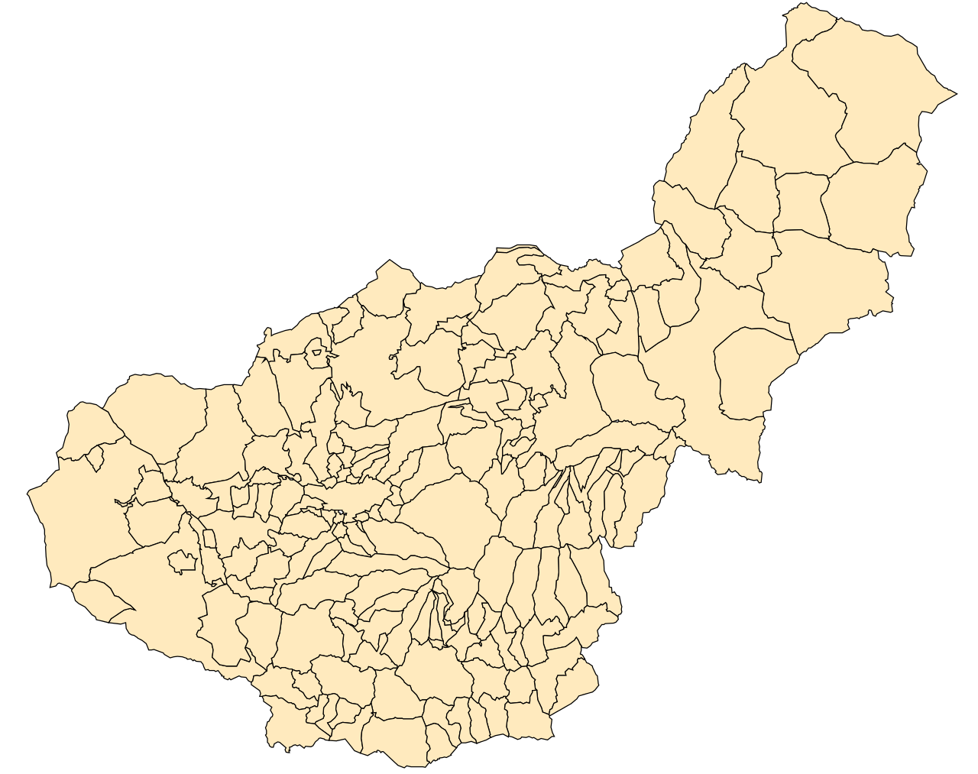
La provincia de Granada
Nuestros municipios: 174
166 menores de 20.000 habitantes
153 menores de 5.000 habitantes
Servicios TIC a los municipios
Conectividad – Red Corporativa Provincial (Mulhacén)
Servicios básicos de gestión municipal y administración electrónica
Servicios Básicos de Internet
Formación y Asesoramiento técnico

Slide 3
Delegación de Administración Electrónica
2018 - Nuevos ámbitos de actuación que tienen como elementos tractores:
El proyecto de Destino Turístico Inteligente: TurInGranada
Plan Estratégico de Territorios Inteligentes: GPTI 2024
Iniciativa de Desarrollo Urbano Sostenible Integral - Granada METROPOLI

Slide 4
La provincia de Granada - DTI
Proyecto TurInGranada
Nuevo modelo de gestión y promoción del Turismo en la provincia: DTI
Potente Vertical de Servicios Turísticos
Contenidos digitales avanzados
Plataforma completa de Smart City

Slide 5
Un plan estratégico de T.I.
Plan Estratégico de Territorios Inteligentes Provincia de Granada – GPTI2024
Alinea, optimiza y planifica a medio plazo los proyectos y tecnologías vinculados con los conceptos de Smart Cities para hacer de la provincia un Territorio Inteligente

Slide 6
Granada METROPOLI - EDUSI
Dos agrupaciones de municipios
La EDUSI AUG : Albolote, Atarfe, Jun, Peligros, Pulianas, Granada, Cájar, Cenes de la Vega, Gójar, Huétor Vega, La Zubia, Monachil y Ogíjares (362.171 hab.).
La EDUSI MSO: Churriana de la Vega, Cúllar Vega, Las Gabias, Santa Fe y Vegas del Genil (67.022 hab.),
Estrategia base para la Granada futura, extendida a su Área Metropolitana, como unidad funcional urbana, que conecta con la red de núcleos urbanos que la circundan y con los que comparte problemas a resolver
50 % de la población de la provincia

Slide 7
Objetivo temáticos
OT2 – Mejorar el uso y la calidad de las TIC y el acceso a las mismas
OT4- Favorecer el paso a una economía baja en carbono en todos los sectores
OT6- Conservar y proteger el medio ambiente y promover la eficiencia de recursos
OT9- Promover la inclusión social y luchar contra la pobreza y otras formas de discriminación

Slide 8
Objetivo temático 2 – TIC’s
LA 2.1 – S. I. centralizados para la gestión de soluciones Smart, A.E. y gestión del conocimiento
Proyectos base
Participación ciudadana y mejora de la transparencia
Sistema de Información Geográfica SIGGRA
Plataforma de gestión de activos municipales
Cuadro de Mandos y Portal de datos abiertos
SISTEMAS DE GESTIÓN INTELIGENTE DE CIUDAD

Slide 9
Ecosistema de servicios Smart
Participación
Ciudadana
GIS
Plataforma Smart
Gestión de activos municipales
Datos abiertos
Sistema de Gestión Inteligente de Ciudad
Administración digital
Servicios básicos de Internet

Slide 10
Sistema de Gestión Inteligente de Ciudad
UN SIGUIENTE NIVEL EN LA EVOLUCION DE LA PRESTACION DE SERVICIOS ….
Infraestructura base mínima de conectividad y sensorización
Herramientas de control y gestión: común e integradas con la plataforma provincial
Centro de Control Municipal
Sensorización y señalética inteligente seleccionadas por cada entidad

Slide 11
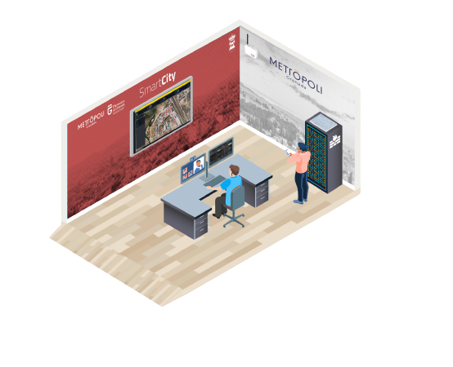
Sistema de Gestión Inteligente de Ciudad
Retos del proyecto
1.- DOTAR DE UNA INFRAESTRUCTURA SMART AL ÁREA METROPOLITANA DE GRANADA
2.- CREAR UNA ARQUITECTURA IOT SEGURA Y ESCALABLE
3.- CREAR ZONAS DEMOSTRATIVAS INTEGRADAS CON EL RESTO DE PROYECTOS SMART DE LA DIPUTACIÓN: DTI, INVENTARIO, GIS, BIG DATA, ADMINISTRACIÓN DIGITAL
4.- DEFINIR CASOS DE USO CON LOS MUNICIPIOS QUE RESUELVAN PROBLEMAS REALES

Slide 12
Sistema Inteligente de Gestión de Ciudad
Proceso colaborativo-cooperativo
1.- JORNADA CON RESPONSABLES MUNICIPALES Y TÉCNICOS PARA EXPLICAR EL PROYECTO
2.- VIDEOCONFERENCIAS CON LOS TÉCNCIOS DE CADA AYUNTAMIENTO
3.- REPLANTEOS DE INFRAESTRUCTURAS EN LOS MUNICIPIOS
4.- REDACCIÓN DE MEMORIAS TÉCNICAS
5.- VALIDACIÓN CON LOS AYUNTAMIENTOS Y REDACCIÓN DEL PROYECTO GLOBAL

Slide 13
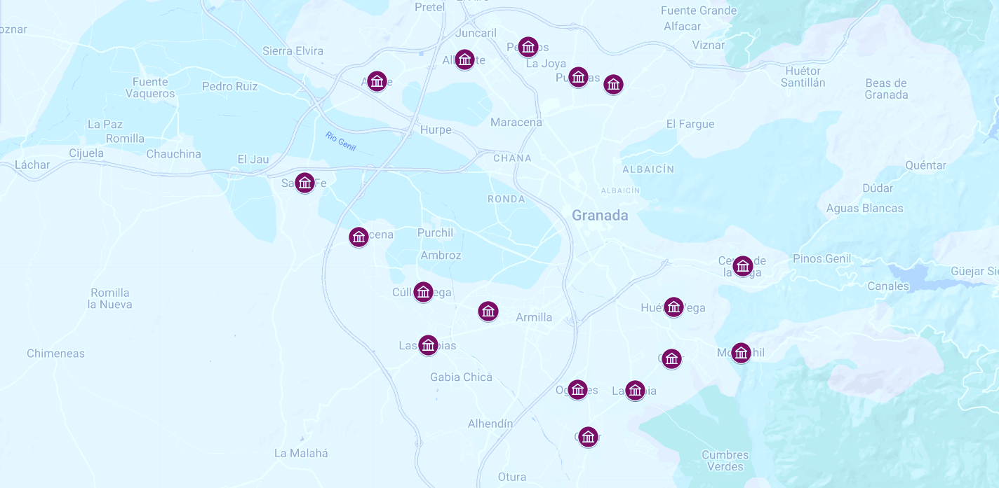
Sistema Inteligente de Gestión de Ciudad
Red Metropolitana AUG-MSO

Slide 14
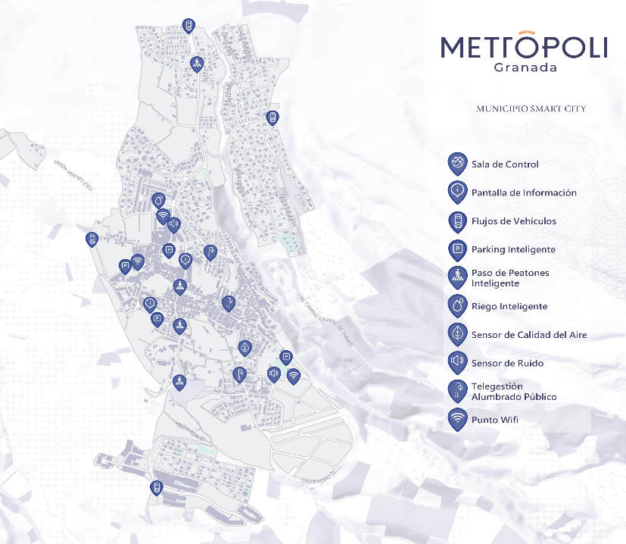
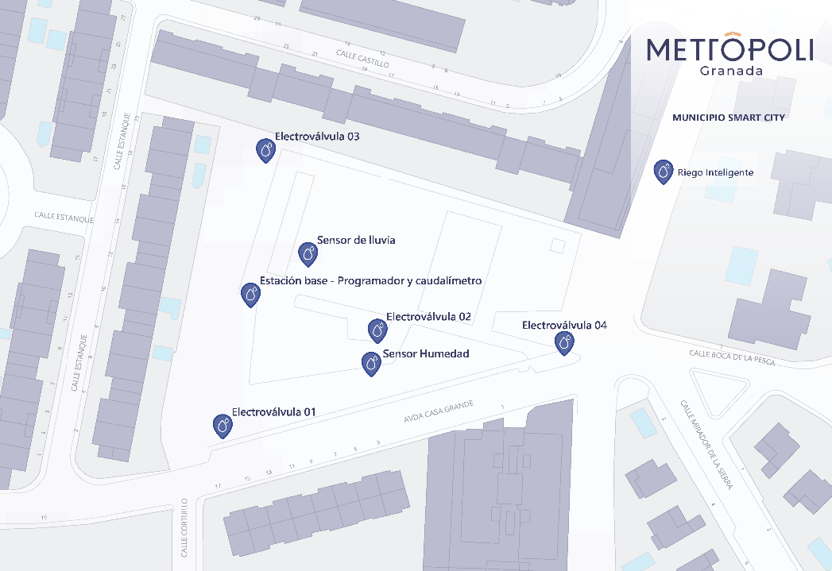
Sistema Inteligente de Gestión de Ciudad
Estudio de implantación

Slide 15
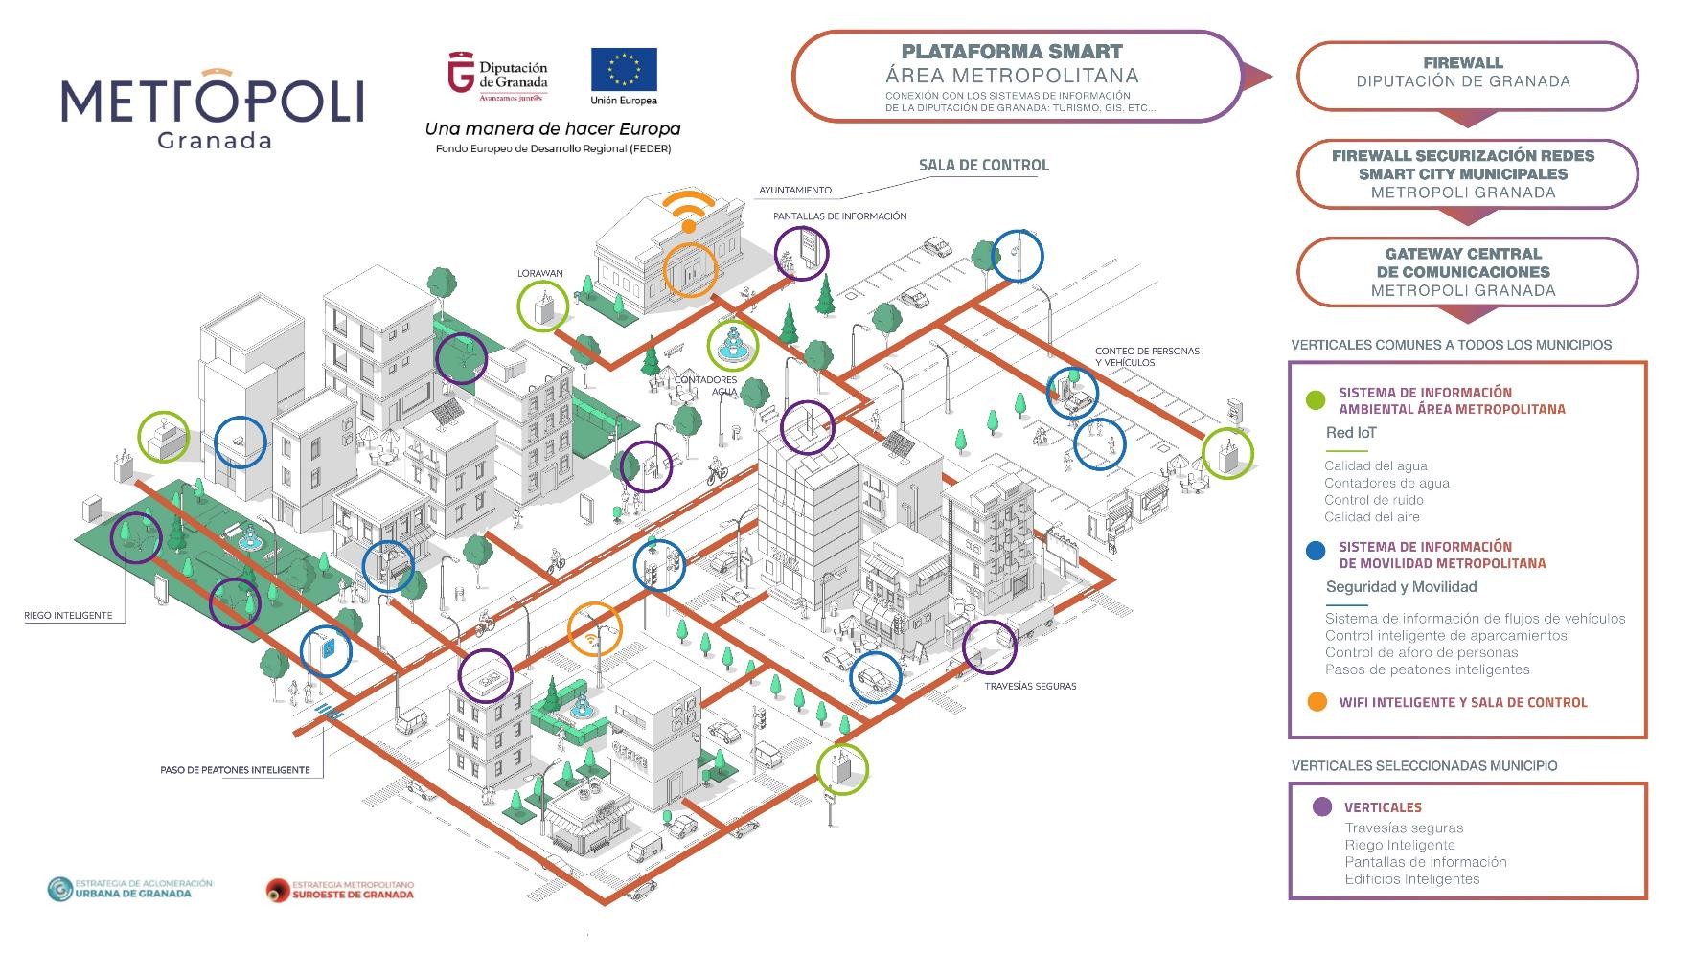
Sistema de Gestión Inteligente de Ciudad
Esquema general

Slide 16
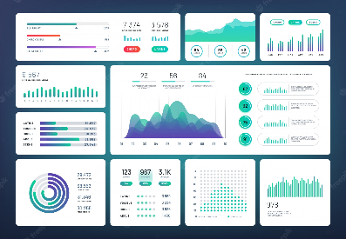
Componentes del S. Gestión de Ciudad
C01 SALA DE CONTROL MUNICIPAL
Sistema de gestión y control del proyecto con zona demostrativa municipal
RETO: LOS AYUTAMIENTOS NO DISPONEN DE UN ESPACIO ACONDICIONADO PARA GESTIONAR EL MUNICIPIO EN BASE A CUADROS DE INFORMACIÓN Y ACTUACIÓN.
PROPUESTA: CREACIÓN DE CENTROS DE CONTROL INTEGRAL EN CADA MUNICIPIO QUE INCLUYAN EQUIPAMIENTO MÍNIMO DE PARTIDA CON MOBILIARIO, ARMARIO TI, SECURIZACIÓN DE COMUNICACIONES Y EQUIPAMIENTO TECNOLÓGICO QUE ADEMÁS SIRVAN COMO ESPACIO DE FORMACIÓN A DISTANCIA PARA LOS TÉCNICOS MUNICIPALES.

Slide 17
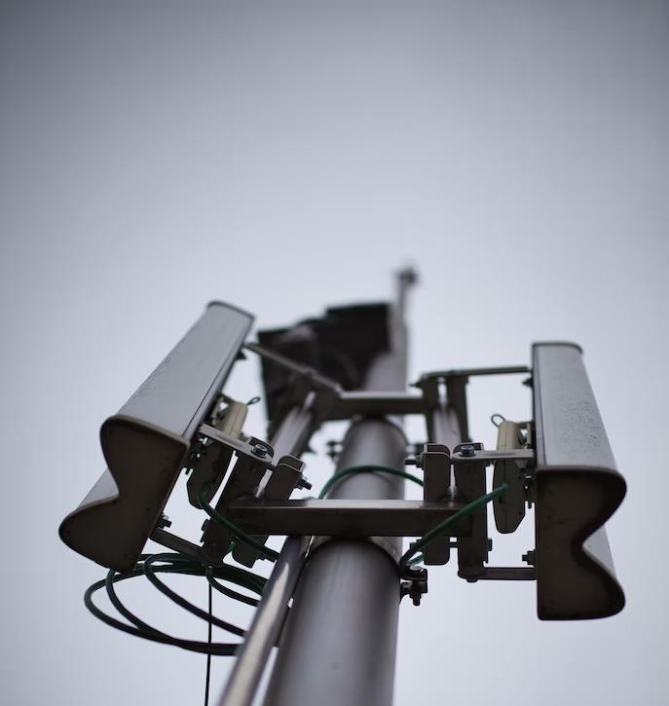
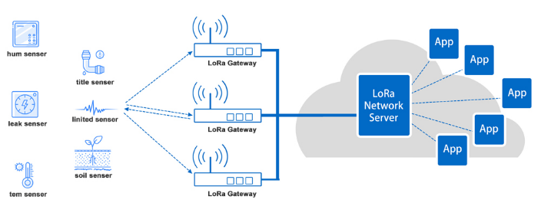
Componentes del S. Gestión de Ciudad
C02 TELECOMUNICACIONES
Infraestructura red IOT área metropolitana y comunicaciones
RETO: DOTAR DE UNA INFRAESTRUCTURA COMÚN SUPRAMUNICIPAL Y A LA VEZ CON POSIBILIDAD DE AMPLIACIÓN Y GESTIÓN PROPIA POR PARTE DE LOS AYUNTAMIENTOS.
PROPUESTA: CREACIÓN DE UNA RED SECURIZADA DESDE LOS MUNICIPIOS INTERCONECTADA A LA RED CORPORATIVA PROVINCIAL CREANDO A LA VEZ REDES CABLEADAS Y WIFI SECURIZADAS. DISEÑO Y CREACIÓN DE UNA RED SUPRAMUNICIPAL IOT BASADA EN EL PROTOCOLO LORAWAN QUE PODRÁ SER AMPLIADA EN UN FUTURO TANTO POR PARTE DE LOS AYUNTAMIENTOS COMO POR LA DIPUTACIÓN DE GRANADA.

Slide 18
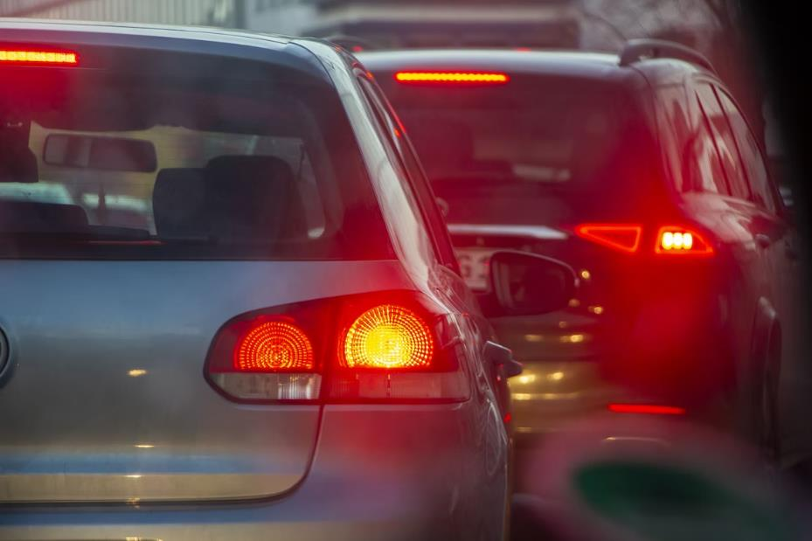
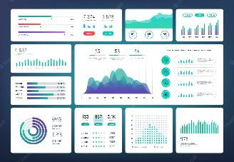
Componentes del S. Gestión de Ciudad
C03 SISTEMA DE GESTIÓN DE TRÁFICO
MEDIANTE INTELIGENCIA ARTIFICIAL
Sistema de información de los flujos de vehículos en el área metropolitana
RETO: DISPONER DE UN SISTEMA DE INFORMACIÓN DE LOS FLUJOS DE VEHÍCULOS Y TIPOLOGÍA DE LOS MISMOS EN EL ÁREA METROPOLITANA
PROPUESTA: DISEÑO, CREACIÓN E IMPLANTACIÓN DE UNA RED DE SENSORES CCTV Y NODOS DE INTELIGENCIA ARTIFICIAL PARA EL ANÁLISIS DEL TRÁFICO POR HORAS, TIPOLOGÍA, MATRÍCULAS ETC.. CON CONEXIÓN A DIFERENTES SISTEMAS DE GESTIÓN E INFORMACIÓN.

Slide 19
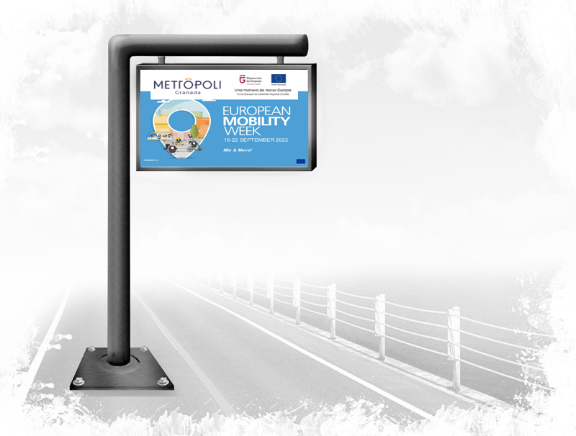
Componentes del S. Gestión de Ciudad
C04 PANTALLAS LED
Pantallas informativas digitales
RETO: COMUNICAR DE FORMA MÁS EFECTIVA A LA CIUDADANÍA LOS VALORES AMBIENTALES Y LA INFORMACIÓN DE INTERÉS MUNICIPAL
PROPUESTA: CREACIÓN DE UN SISTEMA DE GESTIÓN DE LA INFORMACIÓN UNIFICADO CONECTADO A LAS DIFERENTES PLATAFORMAS DE LA DIPUTACIÓN DE GRANADA Y QUE A SU VEZ PERMITA A LOS AYUNTAMIENTOS MOSTRAR INFORMACIÓN GLOBAL Y PERSONALIZADA A LOS CIUDADANOS.

Slide 20
Componentes del S. Gestión de Ciudad
05 MEDIO AMBIENTE
Sistema de información ambiental metropolitana
RETO: DISEÑAR UN SISTEMA DE INFORMACIÓN AMBIENTAL ESCALABLE PARA LOS MUNICIPIOS CON INFORMACIÓN INTEGRAL DE TODO EL ÁREA METROPOLITANA.
PROPUESTA: LA EVALUACIÓN DE LA CALIDAD DEL AIRE GESTIONA Y COMPARA INFORMACIÓN EN DOS PUNTOS EQUIVALENTES, CONFRONTANDO EN MATERIA DE CALIDAD DEL AIRE, LOS VALORES OBTENIDOS CON LOS ESTABLECIDOS EN LA LEGISLACIÓN, EL SISTEMA DETERMINA LA SITUACIÓN DE LA CALIDAD DEL AIRE, DA INFORMACIÓN SOBRE LAS MEDIDAS A TOMAR Y SU EFECTO, ADEMÁS DE MEDIR O ESTIMAR LA CONCENTRACIÓN DE UN CONTAMINANTE EN UN MOMENTO DETERMINADO.

Slide 21
Componentes del S. Gestión de Ciudad
06 PASOS DE PEATONES INTELIGENTES
RETO: CREAR UN SISTEMA INTELIGENTE QUE PERMITA INFORMAR AL CONDUCTOR DE LA PRESENCIA DE PEATONES
PROPUESTA: SE DISEÑA UN SISTEMA CON ILUMINACIÓN INTELIGENTE Y SENSORES PARA LA CREACIÓN DE TRAVESÍAS SEGURAS Y EL POSTERIOR ANÁLISIS DE LOS DATOS DE MOVILIDAD RECABADOS QUE DEBERÁN SER ENVIADOS A LA PLATAFORMA DE GESTIÓN METROPOLITANA EN TIEMPO REAL.

Slide 22
Componentes del S. Gestión de Ciudad
07 RIEGO INTELIGENTE
RETO: OPTIMIZAR LOS RECURSOS HÍDRICOS MEDIANTE EL USO DE TELCNOLOGÍA PREDICTIVA EN LOS SISTEMAS DE RIEGO.
PROPUESTA: SE DISEÑA UN SISTEMA INTELIGENTE DE TELEGESTIÓN DE REGADÍO DEBE PERMITIR EL REGISTRO DE DATOS HISTÓRICOS DE PLUVIOMETRÍA Y TEMPERATURA, ASÍ COMO HACER UN USO DEL RIEGO BAJO EL CRITERIO DEL PERSONAL TÉCNICO DEL CONSISTORIO O DE LOS SENSORES AUTOMÁTICOS DE DETECCIÓN DE LA HUMEDAD QUE FOMENTE EL AHORRO.
ESTE SISTEMA INTELIGENTE PERMITE LA MONITORIZACIÓN DEL CONSUMO DE AGUA Y LA GESTIÓN DE LOS PROGRAMAS DE RIEGO DE LOS PARQUES Y JARDINES.

Slide 23
Circulo virtuoso de la Transformación Digital
Decisiones
Innovación
Tecnología
Datos
Conocimiento
T.D.

Slide 24
Conclusión
Crear una base tecnológica mínima para dar servicios digitales y permita crecer a los municipios sobre lo ya construido
Definir un modelo de tecnológico y de actuación de referencia en base a estándares
Economía de escala y reutilización de servicios
Orquestar todas las iniciativas y hacerlas converger en soluciones homogéneas
Posibilita gestionar desde una visión global del territorio poniendo en común toda la información disponible sin compartimentar, pero con autonomía de las EELL

Slide 25
Gracias ¡
Miguel Pereira Martínez
miguel@dipgra.es
Diputación de Granada
Delegación de Administración Electrónica

